Slide 1


ECMAScript 6 и далее
Дмитрий Вайнер
Тлг: vki_front

Slide 2
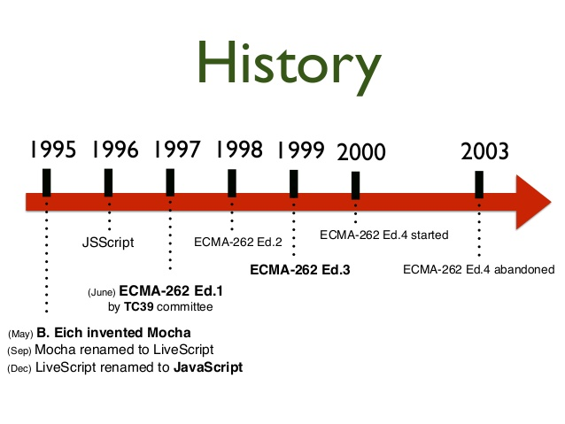

JavaScript: зарождение

Slide 3

Развитие JavaScript

Slide 4
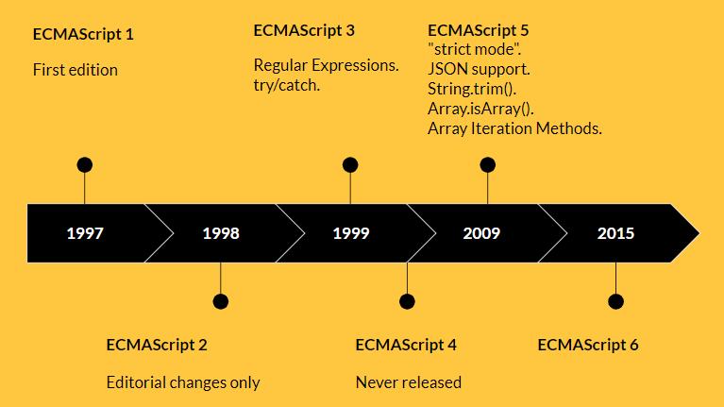
Развитие JavaScript

Slide 5
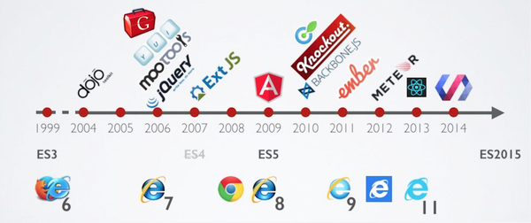
Параллельное развитие технологий

Slide 6
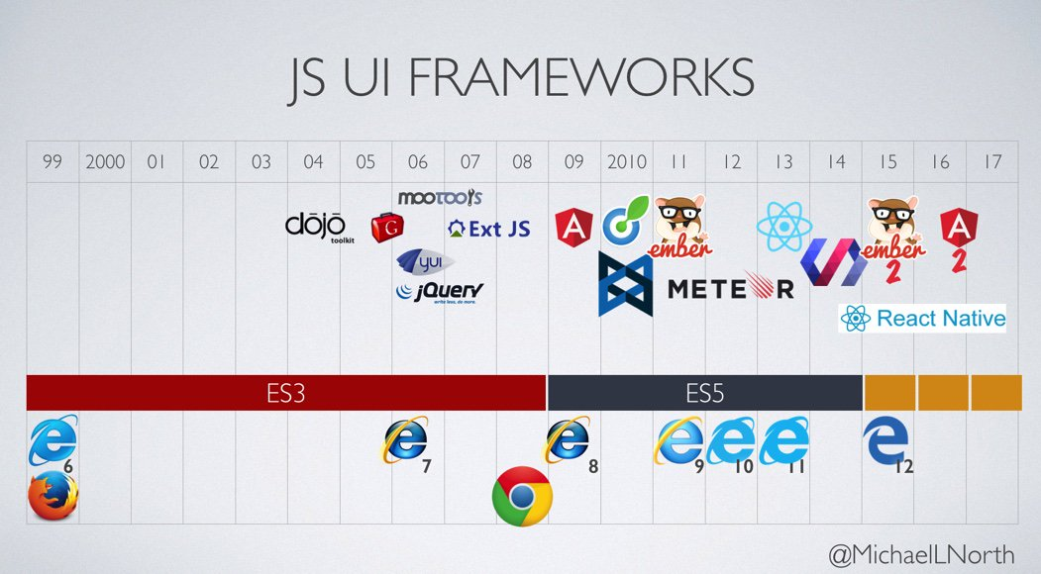
Параллельное развитие технологий

Slide 7
Новые фичи в ES6
Spread
Rest
Деструктуризация
Map
Set
Генераторы
Итераторы
Автоматическая ;
Const
Let
Новые методы массивов
Стрелочные функции (this!)

Slide 8
Const, let
Внутриблочные переменные (в отличие от var)
Нет всплывания (hoisting)
function funcA() {
console.log(a); // undefined
var a;
a = 1;
}
function funcB() {
console.log(a); // Uncaught ReferenceError: Cannot access 'a' before initialization
let a;
a = 1;
}

Slide 9
Const, let
Еще пример
for(var i = 0; i < 3; i++){
setTimeout(function() {console.log(i)}, 0);
}
for(let i = 0; i < 3; i++){
// отдельная переменная для каждого прогона цикла
setTimeout(function() {console.log(i)}, 0);
}
Замыкания https://learn.javascript.ru/closure

Slide 10
Const, let
Const – нельзя переопределять
const variable = 1;
variable = 2; // Uncaught TypeError: Assignment to constant variable.
const arr = [1, 2, 3];
arr.push(4); // так можно!
arr = [5, 6, 7]; // Uncaught TypeError: Assignment to constant variable.

Slide 11
Const, let
let – нельзя переобъявить в том же блоке
let variable = 1;
let variable = 2; // Uncaught SyntaxError: Identifier 'variable' has already been declared
var variable = 1;
var variable = 2; // Так можно (но не нужно!)

Slide 12

Const, let
Задача!
var apples = 5;
if (true) {
var apples = 10;
console.log(apples); // 10 (внутри блока)
}
console.log(apples); // ???

Slide 13

Const, let
А так?
let apples = 5;
if (true) {
let apples = 10;
console.log(apples); // 10 (внутри блока)
}
console.log(apples); // ???

Slide 14
Стрелочные функции
Не просто короткая запись
Не имеют своего контекста this (используют внешний)
( параметры ) => { тело }
Или Параметр => возвращаемое значение

Slide 15
Стрелочные функции
Пример
// Было
const sum = function(a, b) {
return a + b;
};
// Стало
const sum = (a, b) => a + b;
Если один параметр, скобки можно пропустить:
const sqr = a => a * a;

Slide 16

Стрелочные функции
This стрелочной функции указывает на this внешнего блока
let group = {
title: "Our Group",
students: ["John", "Pete", "Alice"],
showList() {
this.students.forEach(
student => console.log(this.title + ': ' + student)
);
}
};
group.showList();
Так работает

Slide 17

Стрелочные функции
Если переписать на function() {}
let group = {
title: "Our Group",
students: ["John", "Pete", "Alice"],
showList() {
this.students.forEach(
function(student) { alert(this.title + ': ' + student) }
);
}
};
group.showList();
Про this за 100 секунд https://www.youtube.com/watch?v=YOlr79NaAtQ
Undefined

Slide 18
Стрелочные функции
Еще отличия от обычных функций
Не работает new
Нет arguments
Нет super
Предназначены для небольших анонимных кусков кода (если понадобился this, лучше переписать иначе)

Slide 19
Параметры по умолчанию
Можно задать дефолтные параметры функций (и методов)
const getFinalPrice = (price, nds = 0.2) => price + price * nds;
А так нельзя (дефолтные параметры должны идти в конце)
let getFinalPrice = (price, nds = 0.2, otkat) => price + price * nds + otkat;

Slide 20
Параметры по умолчанию
Все параметры могут быть дефолтными
const getFinalPrice = (price = 100, nds = 0.2) => price + price * nds;
Значение может быть выражением
let getFinalPrice = (price, nds = getWat()) => price + price * nds;

Slide 21

… … ...
Rest / spread (в зависимости от метода использования)
Собирает вместе или наоборот выделяет отдельные элементы
Синтаксический сахар, транспилируется в массивы/объекты

Slide 22
… … ...
Собираем вместе (rest – оставшееся)
function sum(...args) { // args — имя массива
let sum = 0;
for (let arg of args) sum += arg;
return sum;
}
console.log( sum(1) ); // 1
console.log( sum(1, 2) ); // 3
console.log( sum(1, 2, 3) ); // 6

Slide 23

… … ...
Rest должно быть в конце
function f(arg1, ...rest, arg2) {
// Ошибка
}

Slide 24

… … ...
Разделяем (spread)
const arr = [1, 2, 3, 4];
sum(...arr);
const newArr = [...arr];
const obj = { a: 1, b: 2 };
const newObj = { ...obj, c: 3, d: 4 };
// {a: 1, b: 2, c: 3, d: 4}
sum(...obj); // a вот так нельзя Uncaught TypeError: Found non-callable @@iterator

Slide 25
Деструктуризация
Можно брать нужные значения (поля) из массивов и объектов
const arr = [1, 2, 3, 4];
const [a, b] = arr;
// a = 1, b = 2
Можно сочетать с оператором rest
const arr = [1, 2, 3, 4];
const [a, b, ...c] = arr;
// a = 1, b = 2, c = [3, 4]

Slide 26
Деструктуризация
Можно брать значения из объектов!
const obj = { a: 1, b: 2 };
const { a, b } = obj;
// a = 1, b = 2
Можно сочетать с оператором rest
const obj = { a: 1, b: 2, c: 3, d: 4 };
const { a, b, ...restObj } = obj;
// a = 1, b = 2, restObj = { c: 3, d: 4 }

Slide 27
Деструктуризация
Можно использовать дефолтные значения
const obj = { a: 1, b: 2 };
const { a, b, c = 3 } = obj;
// a = 1, b = 2, c = 3
Можно использовать свои имена переменных
const obj = { a: 1, b: 2};
const { cuteName: a, anotherName: b } = obj;
// cuteName = 1, anoterName = 2

Slide 28
Деструктуризация
То же работает и для массивов
const arr = [1, 2];
const [a, b, newVar = 3] = arr;
// a = 1, b = 2, c = 3
Можно пропускать переменные
const arr = [1, 2, 3];
const [ , , a] = arr;
// a = 3

Slide 29
Деструктуризация
А теперь все вместе!
let options = { title: "Menu" };
let {width: w = 100, height: h = 200, title} = options;
// title = "Menu", w = 100, h = 200
Без let или const работать не будет (можно обернуть в скобки)
let title, width, height;
// Uncaught SyntaxError: Unexpected token '='
{title, width, height} = {title: "Menu", width: 200, height: 100};
({title, width, height} = {title: "Menu", width: 200, height: 100});

Slide 30

Деструктуризация
Использование в параметрах функции
Вот так некрасиво:
function showMenu(title = "Untitled", width = 200, height = 100, items = []) {
// ...
}
showMenu("My Menu", undefined, undefined, ["Item1", "Item2"])

Slide 31

Деструктуризация
Использование в параметрах функции
Так гораздо луче!
let options = {
title: "My menu",
items: ["Item1", "Item2"]
};
function showMenu({title = "Untitled", width = 200, height = 100, items = []}) {}
showMenu(options);

Slide 32
Литералы объекта
При создании объекта раньше приходилось писать так:
function getCar(make, model, value) {
var result = {
make: make,
model: model,
value: value,
depreciate: function() {
this.value -= 2500;
}
};
result['make' + make] = true;
return result;
}

Slide 33
Литералы объекта
Теперь же можно писать так!
function getCar(make, model, value) {
return {
make,
model,
value,
['make' + make]: true,
depreciate() {
this.value -= 2500;
}
};
}
Сразу и ключ и значение
Вычислимое свойство
Короткое обозначение метода

Slide 34
Строковые шаблоны
Раньше писали так:
const name = "James";
const surname = "Bond";
const phrase = "My name is " + surname + "! " + name + " " + surname + "!";
Теперь можно гораздо изящнее, используя ${…} и косые кавычки:
const name = "James";
const surname = "Bond";
const phrase = `My name is ${surname}! ${name} ${surname}!`;

Slide 35
Необязательность ; (semicolumn)
Это не нововведение ES6
Точка с запятой вставляется движком автоматически на основании переносов
Иногда движок не может догадаться, что должен стоять перенос
Дока: https://tc39.es/ecma262/#sec-rules-of-automatic-semicolon-insertion

Slide 36
Необязательность ;
Пример, когда это работает
console.log("Hello")
console.log("world")
Или так (ну это немного странный пример)
console.log(3 +
1
+ 2);

Slide 37
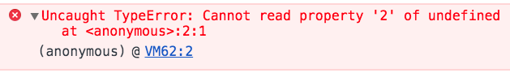
Необязательность ;
А так сработает?
console.log("Hello world")
[1, 2].forEach(console.log)

Slide 38
Генераторы и итераторы
Функция-генератор обозначается звездочкой
Значения генератора возвращаются с помощью yield
Может также возвращать значение
Следующее значение .next()
Возвращается всегда объект {value: ..., done: true|false }
Генератор итерируемый (можно засунуть в for ... of …)
Генератор поддерживает spread

Slide 39
Генераторы и итераторы
На примере
function* generateSequence() {
yield 1;
yield 2;
return 3;
}
const generator = generateSequence();
generator.next(); // {value: 1, done: false}
generator.next(); // {value: 2, done: false}
generator.next(); // {value: 3, done: true}
generator.next(); // {value: undefined, done: true}

Slide 40
Генераторы и итераторы
Итерация в for ... of …
function* generateSequence() {
yield 1;
yield 2;
return 3;
}
const generator = generateSequence();
for (let value of generator) {
console.log(value);
}
// 1, 2
Значение, возвращенное return, не учитывается при итерации

Slide 41
Генераторы и итераторы
Можно использовать spread с генератором
function* generateSequence() {
yield 1;
yield 2;
yield 3;
}
const generator = generateSequence();
const arr = [...generator];
// arr = [1, 2, 3]

Slide 42
Вложенные генераторы
Служебная конструкция yield * generator
function* generateSequence(start, end) {
for (let i = start; i <= end; i++) yield i;
}
function* generateAlphaNum() {
yield* generateSequence(48, 57);
yield* generateSequence(65, 90);
yield* generateSequence(97, 122);
}
let str = '';
for(let code of generateAlphaNum()) {
str += String.fromCharCode(code);
}
// str = "0123456789ABCDEFGHIJKLMNOPQRSTUVWXYZabcdefghijklmnopqrstuvwxyz"

Slide 43
Передача значений в генератор
Метод next(value) может принимать значения, которые передадутся внутрь генератора. Первый вызов next() не принимает параметр, т. к. это начало выполнение генератора
function* generateSequence() {
let value1 = yield 1;
console.log(value1); // undefined – первое значение игнорируется
let value2 = yield 2;
console.log(value2); // two
let value3 = yield 3;
console.log(value3); // three
}
const generator = generateSequence();
console.log(generator.next("one")); // {value: 1, done: false}
console.log(generator.next("two")); // {value: 2, done: false}
console.log(generator.next("three")); // {value: 3, done: false}

Slide 44
Генератор чисел Фибоначчи
Что за числа https://ru.wikipedia.org/wiki/%D0%A7%D0%B8%D1%81%D0%BB%D0%B0_%D0%A4%D0%B8%D0%B1%D0%BE%D0%BD%D0%B0%D1%87%D1%87%D0%B8
Генератор
function* fib (n) {
const isInfinite = n === undefined;
let current = 0;
let next = 1;
while (isInfinite || n--) {
yield current;
[current, next] = [next, current + next];
}
}

Slide 45
Асинхронные генераторы
Генератор может отдавать значение не сразу (если это обращение к сторонним ресурсам, например АПИ)
async function* generateSequence(start, end) {
for (let i = start; i <= end; i++) {
await new Promise(resolve => { setTimeout(resolve, 1000) });
yield i;
}
}
(async () => {
let generator = generateSequence(1, 5);
for await (let value of generator) {
console.log(value); // 1, 2, 3, 4, 5
}
})(); // immediately invoked function

Slide 46
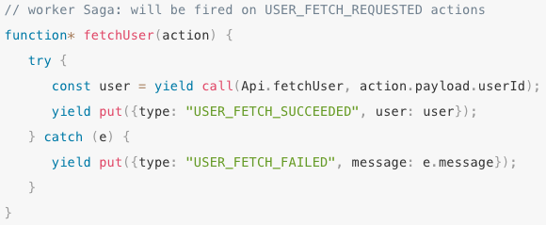
Асинхронные генераторы
Это не так бесполезно, как кажется, применяется в Redux Saga
https://redux-saga.js.org/

Slide 47
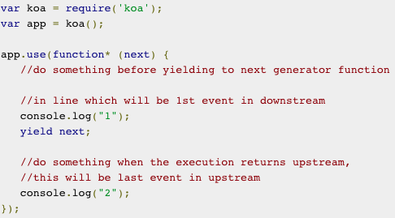
Асинхронные генераторы
Также генераторы применяются в Koa.js
https://www.tutorialspoint.com/koajs/koajs_generators.htm

Slide 48
for … of VS for ... in
For of работает только для итерируемых сущностей (массивы, генераторы, Set, Map, etc.)
const arr = [1, 2, 3];
for (let value of arr) { console.log(value); }
// 1, 2, 3
For in итерирует по полям объекта
const obj = { a: 1, b: 2, c: 3, d: 4 };
for (let value in obj) { console.log(value); }
// a, b, c, d

Slide 49
Set
Хранит множество уникальных значений
Хранятся объекты разных типов
Итерируемый
Можно узнать, сколько внутри объектов
Можно удалить объект
Можно узнать, есть ли искомый объект внутри

Slide 50
Set
new Set([iterable]) – создаёт Set, можно указать перебираемый объект со значениями для инициализации.
set.add(value) – добавляет значение (если оно уже есть, то ничего не делает), возвращает тот же объект set.
set.delete(value) – удаляет значение, возвращает true если value было в множестве на момент вызова, иначе false.
set.has(value) – возвращает true, если значение присутствует в множестве, иначе false.
set.clear() – удаляет все имеющиеся значения.
set.size – возвращает количество элементов в множестве.

Slide 51
Set
На примере
const set = new Set([1, 2, 3, 3, 4]);
for (let value of set) { console.log(value) }
// 1, 2, 3, 4
set.forEach((value, valueAgain, set) => { console.log(value); });
// 1, 2, 3, 4
console.log(set.size); // 4
console.log(set.has(3)); // true

Slide 52

Map
Хранит пары ключ-значение
Ключ может быть любого типа
Итерируемое
new Map()

Slide 53
Map
new Map() – создаёт коллекцию.
map.set(key, value) – записывает по ключу key значение value.
map.get(key) – возвращает значение по ключу или undefined, если ключ key отсутствует.
map.has(key) – возвращает true, если ключ key присутствует в коллекции, иначе false.
map.delete(key) – удаляет элемент по ключу key.
map.clear() – очищает коллекцию от всех элементов.
map.size – возвращает текущее количество элементов.

Slide 54
Map
Для перебора коллекции Map есть 3 метода:
map.keys() – возвращает итерируемый объект по ключам,
map.values() – возвращает итерируемый объект по значениям,
map.entries() – возвращает итерируемый объект по парам вида [ключ, значение], этот вариант используется по умолчанию в for..of..

Slide 55
Map
Примеры
const recipeMap = new Map([
["огурец", 500],
["помидор", 350],
["лук", 50]
]);
recipeMap.set("картошка", 20);
for (let vegetable of recipeMap.keys()) {
console.log(vegetable); // огурец, помидор, лук, картошка
}
for (let amount of recipeMap.values()) {
console.log(amount); // 500, 350, 50, 20
}
for (let entry of recipeMap) { // то же самое, что и recipeMap.entries()
console.log(entry); // ["огурец", 500] (и так далее)
}

Slide 56
WeakMap и WeakSet
Попытки борьбы с утечками памяти
Позволяет хранить объекты с неустойчивыми связями (чьто?)
Не поддерживает перебор и методы keys(), values(), entries(), так что нет способа взять все ключи или значения из неё
Если нет другой ссылки на объект, память очищается
WeakMap – ключ только объект. WeakSet – значение только объект

Slide 57
WeakMap и WeakSet
Пример
let john = { name: "John" };
let weakMap = new WeakMap();
weakMap.set(john, "...");
john = null; // перезаписываем ссылку на объект
// объект john будет удалён из памяти (когда-нибудь)!

Slide 58

WeakMap и WeakSet
Пример
let visitedSet = new WeakSet();
let john = { name: "John" };
let pete = { name: "Pete" };
let mary = { name: "Mary" };
visitedSet.add(john); // John заходил к нам
visitedSet.add(pete); // потом Pete
visitedSet.add(john); // John снова
// visitedSet сейчас содержит двух пользователей
// проверим, заходил ли John?
alert(visitedSet.has(john)); // true
// проверим, заходила ли Mary?
alert(visitedSet.has(mary)); // false
john = null;
// структура данных visitedSet будет очищена автоматически

Slide 59
Symbol
Очень странная попытка сделать приватные поля объекта
const id = Symbol("id");
const id1 = Symbol("id");
console.log(id === id1) // false
const user = {
name: "Вася",
age: 30,
[id]: 123
};
for (let key in user) console.log(key); // name, age (свойства с ключом-символом нет среди перечисленных)
// хотя прямой доступ по символу работает
console.log( "Напрямую: " + user[id] );

Slide 60
Symbol
Но есть глобальный реестр символов
// читаем символ из глобального реестра и записываем его в переменную
const id = Symbol.for("id"); // если символа не существует, он будет создан
// читаем его снова в другую переменную (возможно, из другого места кода)
const idAgain = Symbol.for("id");
// проверяем -- это один и тот же символ
console.log( id === idAgain ); // true
//можно по символу вытащить ключ, с которым его создавали
console.log( Symbol.keyFor(id) ); // "id"

Slide 61

Symbol
«Целью Symbol является создание уникального идентификатора, к которому нельзя получить доступ.»

Slide 62
Promise
Способ организации асинхронного кода
Код, которому надо сделать что-то асинхронно, создаёт объект promise и возвращает его.
Внешний код, получив promise, навешивает на него обработчики.
По завершении процесса асинхронный код переводит promise в состояние fulfilled (с результатом) или rejected (с ошибкой). При этом автоматически вызываются соответствующие обработчики во внешнем коде.

Slide 63
Promise
Пример работы
const promise = new Promise((resolve, reject) => {
setTimeout(() => reject(new Error("error")), 1000);
setTimeout(() => resolve("ignored"), 2000);
});
promise
.then( result => console.log("Fulfilled: " + result)) // не сработает
.catch( error => alert("Rejected: " + error));
// сработает

Slide 64

Promise
Оборачиваем промисом XMLHttpRequest
function httpGet(url) {
return new Promise(function(resolve, reject) {
var xhr = new XMLHttpRequest();
xhr.open('GET', url, true);
xhr.onload = function() {
if (this.status === 200) {
resolve(this.response);
} else {
var error = new Error(this.statusText);
error.code = this.status;
reject(error);
}
};
xhr.onerror = function() {
reject(new Error("Network Error"));
};
xhr.send();
});
}

Slide 65
Promise
Промисы могут объединяться в цепочки
httpGet("https://cors-anywhere.herokuapp.com/")
.then(result => {
console.log(result);
return httpGet("https://cors-anywhere.herokuapp.com/123");
})
.then(result => console.log(result))
.catch(error => {
console.log(error);
return httpGet("https://cors-anywhere.herokuapp.com/");
})
.then(result => console.log(result));

Slide 66
Promise
Promise.all([]) будет ждать выполнения всех промисов
Promise.race([]) продолжит выполнение, когда «прибежит» самый первый промис
Promise.resolve(value) вернет выполненный успешный промис
Promise.reject(error) вернет выполненный неуспешный промис

Slide 67
Async await
Служат для избавления от promise hell
Синтаксический сахар для промисов
Существует только в паре: метод объявляется асинхронным, в нем могут быть ожидания вызовов
Результат await можно сохранить
Оборачивается в try|catch для обработки ошибок
Есть предложение добавить top level await, пока не реализовано https://github.com/tc39/proposal-top-level-await

Slide 68
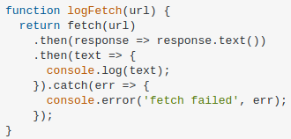
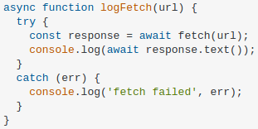
Async await

Slide 69
Async await
Как использовать await на верхнем уровне (что делать, если нет метода, который бы можно было объявить async)?
(async () => {
/*
код с await
*/
})();

Slide 70
Async await
Было:
httpGet("https://cors-anywhere.herokuapp.com/")
.then(result => {
console.log("Result: ", result);
})
.catch(error => {
console.error(error);
});
Стало:
(async () => {
try {
const result = await httpGet("https://cors-anywhere.herokuapp.com/");
console.log("Result: ", result);
} catch (e) {
console.error(e);
}
})();

Slide 71
Классы и наследование
Ура, можно создавать классы
Но это не настоящие классы, а синтаксический сахар (Object.prototype)
Ура, можно создавать поля класса! (вначале только в construct, при транспиляции можно в самом теле класса)
Есть статические методы (не требующие экземпляра класса)
На очереди приватные методы и приватные поля

Slide 72
Классы и наследование
Типовой класс
class MyClass extends ParentClass {
prop = 'value'; // свойство
constructor(...) { // конструктор
super(); // обязательный вызов конструктора родителя до использования this
// ...
}
method(...) {} // метод
static staticMethod(...) {} // метод
get something(...) {} // геттер
set something(...) {} // сеттер
}

Slide 73
Классы и наследование
Статические методы и поля доступны без создания экземпляра класса
MyClass.statiMethod()
console.log(MyClass.staticProp)
super.method() позволяет обращаться к методам родителя
method() {
super.method();
}

Slide 74
Классы и наследование
Можно проверить, принадлежит ли объект к какому-либо классу с помощью конструкции instanceof
class Animal {}
class Rabbit extends Animal {}
let rabbit = new Rabbit();
console.log(rabbit instanceof Animal); // true
console.log(rabbit instanceof Rabbit); // true

Slide 75
Полезные методы массивов
Для добавления/удаления элементов:
push (...items) – добавляет элементы в конец,
pop() – извлекает элемент с конца,
shift() – извлекает элемент с начала,
unshift(...items) – добавляет элементы в начало.
splice(pos, deleteCount, ...items) – начиная с индекса pos, удаляет deleteCount элементов и вставляет items.
slice(start, end) – создаёт новый массив, копируя в него элементы с позиции start до end (не включая end).
concat(...items) – возвращает новый массив: копирует все члены текущего массива и добавляет к нему items. Если какой-то из items является массивом, тогда берутся его элементы.

Slide 76
Полезные методы массивов
Для поиска среди элементов:
indexOf/lastIndexOf(item, pos) – ищет item, начиная с позиции pos, и возвращает его индекс или -1, если ничего не найдено.
includes(value) – возвращает true, если в массиве имеется элемент value, в противном случае false.
find/filter(func) – фильтрует элементы через функцию и отдаёт первое/все значения, при прохождении которых через функцию возвращается true.
findIndex похож на find, но возвращает индекс вместо значения.

Slide 77
Полезные методы массивов
Для перебора элементов:
forEach(func) – вызывает func для каждого элемента. Ничего не возвращает.
Для преобразования массива:
map(func) – создаёт новый массив из результатов вызова func для каждого элемента.
sort(func) – сортирует массив «на месте», а потом возвращает его.
reverse() – «на месте» меняет порядок следования элементов на противоположный и возвращает изменённый массив.
split/join – преобразует строку в массив и обратно.
reduce(func, initial) – вычисляет одно значение на основе всего массива, вызывая func для каждого элемента и передавая промежуточный результат между вызовами.
Дополнительно:
Array.isArray(arr) проверяет, является ли arr массивом.

Slide 78
Полезные методы массивов
Это просто очень полезные методы
every(callback[, thisArg]) возвращает true, если вызов callback вернёт true для каждого элемента arr.
some(callback[, thisArg]) возвращает true, если вызов callback вернёт true для какого-нибудь элемента arr.

Slide 79
Полезные методы массивов
На практике
const arr = [1, -1, 2, -2, 3];
const isPositive = element => element > 0;
arr.every(isPositive); // false, не все положительные
arr.some(isPositive); // true, есть хоть одно положительное
arr.filter(isPositive); // [1, 2, 3]
arr.find(isPositive); // 1 -- первое положительное число
arr.findIndex(isPositive); // 0

Slide 80
Полезные методы массивов
На практике
arr.map(element => element * element);
// возвели в квадрат каждый элемент и вернули массив [1, 1, 4, 4, 9]
arr.forEach(element => console.log(element)); // вывели каждый элемент
arr.reduce((accumulator, currentValue) => accumulator + currentValue);
// 3 - сумма массива
arr.reverse() // перевернутый массив [3, -2, 2, -1, 1]

Slide 81
Во что транспилируется сахар
На это можно смотреть онлайн
https://babeljs.io/en/repl#
Ничего не бывает бесплатно
Было:
let arr = [1, 2, 3, 4];
let [a, b, ...rest] = arr;

Slide 82
Во что транспилируется сахар
Стало:
"use strict";
var arr = [1, 2, 3, 4];
var a = arr[0],
b = arr[1],
rest = arr.slice(2);
Пока все идет хорошо и логично

Slide 83
Во что транспилируется сахар
Было:
let options = {
title: "Menu",
height: 200,
width: 100
};
let {title, ...rest} = options;
alert(rest.height); // 200
alert(rest.width); // 100

Slide 84
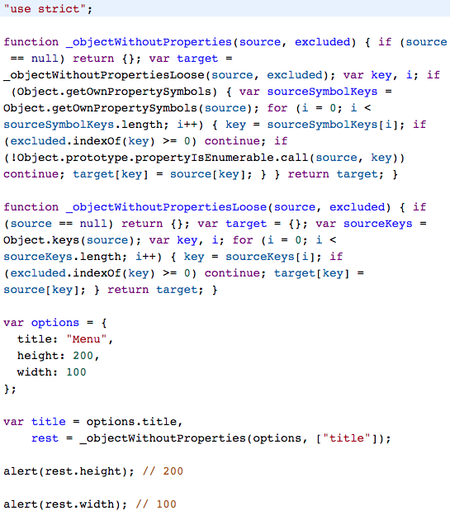
Во что транспилируется сахар
Стало:

Slide 85
ES2020
Почитать: https://www.freecodecamp.org/news/javascript-new-features-es2020/
BigInt
Динамический импорт
Nullish ??
Optional Chaining ?.
Promise.allSettled
String#matchAll
globalThis

Slide 86

Спасибо за внимание

